Slide 1
공지 > 공지사항

Slide 2

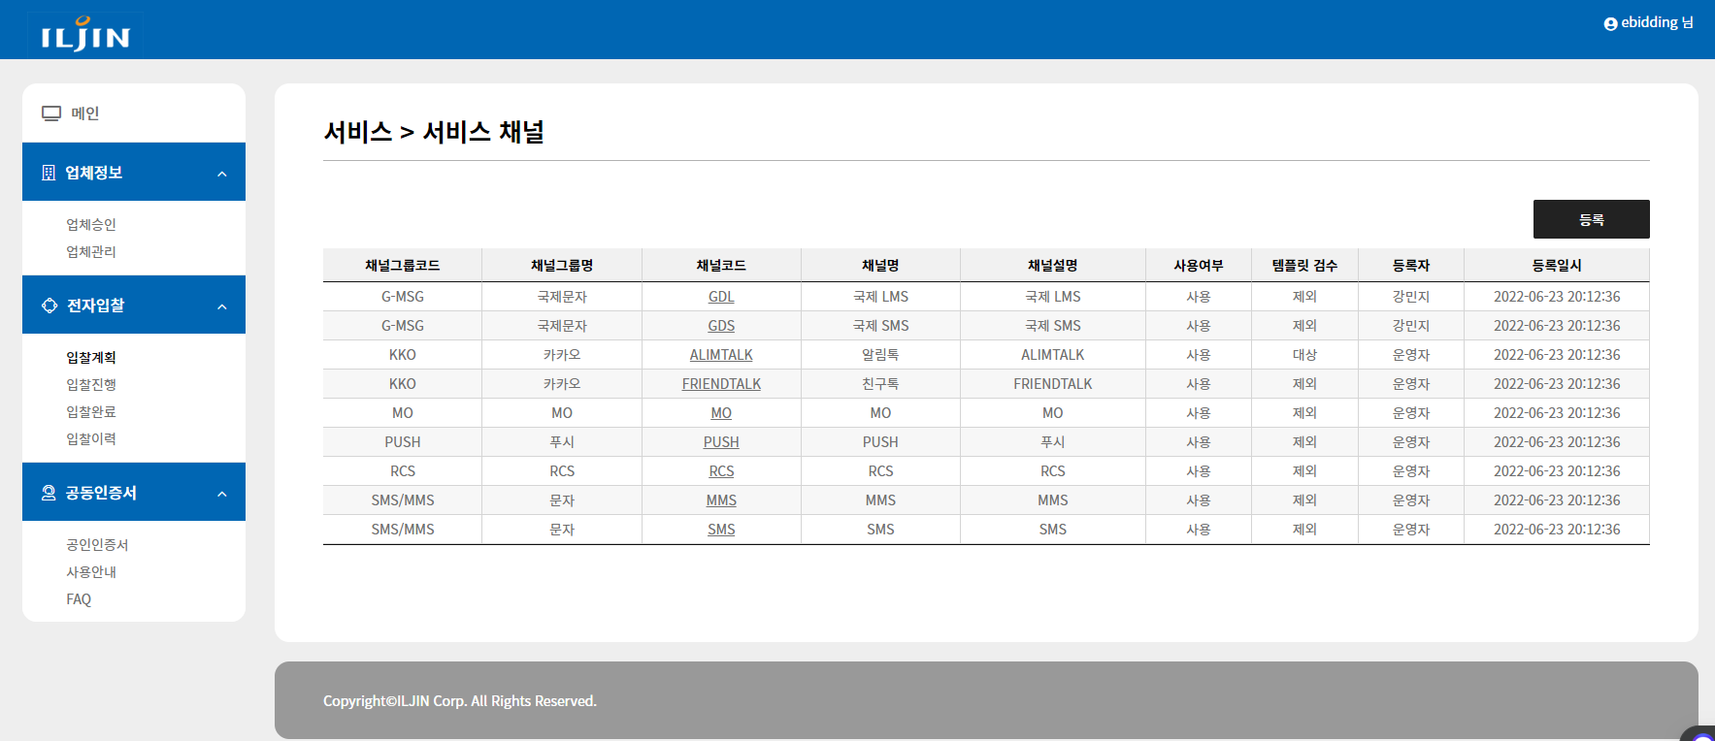

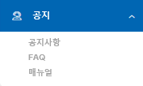
공지 > 공지사항
공지사항 목록
공지사항 목록 Display
강용준
1
NO. | Description
1 | 공지등록 - [공지등록] 버튼은 시스템관리자, 계열사 관리자 에게만 Display
공지 > 공지사항
제목
내용
등록자
검색
1
공지등록
전체 : 00건 | 10개씩 보기 ⌵
순번 | 제목 | 첨부파일 | 등록자 | 등록일시 | 조회수
1234 | [공통] 공지사항 테스트 |  | 홍길동 | 2024-01-10 13:00 | 2,000
1233 | [팬택전기] 2024년 협력사 등록안내 |  | 이순진 | 2024-01-10 13:00 | 1,201
1230 | [팬택전기] 2023년 협력사 등록안내 |  | 강감찬 | 2024-01-10 13:00 | 351
통계
회사별 입찰실적
입찰실적 상세내역
입찰현황
입찰 상세내역
정보관리
사용자관리
<<
<
1
2
>
>>
품목정보관리
공동인증서 안내 | 업체등록절차 | 입찰업무안내

Slide 3
공지 > 공지사항
공지사항 상세
공지사항 상세 Display
강용준
1
NO. | Description
1 | 버튼 - [수정 이동] [삭제] 버튼은 시스템 관리자와 등록자에게 Display
2 | 공지대상 - 공지대상을 계열사로 선택된 경우 아래 선택된 계열사가 Display
공지 > 공지사항 상세
공지사항
제목 | [공통] 팬택전자입찰 공지 테스트
공지대상 | ☻ 공통 | O 계열사
작성자 | 강감찬
공지일시 | 2024-01-11 15:00
공지대상 | O 공통 | ☻ 계열사
 | 팬택씨엔에스, 롯데에너지머트리얼즈, 전주방송, 팬택건설
조회수 | 2,491
첨부파일 | 팬택입찰_세부파일_첨부1.docx
공지내용 | 1. 스쿼즈닙룰 제작 및 성적서 제출 2. 검토 후 현장납품
통계
공지를 삭제합니다.
삭제 하시겠습니까?
회사별 입찰실적
입찰실적 상세내역
입찰현황
취소
삭제
입찰 상세내역
정보관리
사용자관리
품목정보관리
목록
수정 이동
삭제
공동인증서 안내 | 업체등록절차 | 입찰업무안내

Slide 4

공지 > 공지사항
공지사항 등록/수정
공지사항 등록/수정 Display
강용준
1
NO. | Description
1 | 버튼 - [수정 이동] [삭제] 버튼은 시스템 관리자와 등록자에게 Display
2 | 공지대상 - 시스템 관리자는 공통과 계열사를 선택할 수 있고 계열사를 클릭 할 경우 계열사를 선택할 수 있는 팝업 호출 - 계열사 관리자는 계열사만 선택되고 자신이 속한 계열사와 협력사만이 공지대상이 됨
공지 > 공지사항 등록/수정
공지사항
제목 | [공통] 팬택전자입찰 공지 테스트
공지대상 | ☻ 공통 | O 계열사
작성자 | 강감찬
공지일시 | 등록 또는 수정한 날짜로 저장됩니다.
공지대상 | O 공통 | ☻ 계열사
 | 팬택전기, 롯데에너지머트리얼즈
조회수 | 2,491
첨부파일 | 클릭 혹은 파일을 이곳에 드롭하세요.(암호화 해제) 파일 최대 10MB (등록 파일 개수 최대 1개)
공지내용 | 1. 스쿼즈닙룰 제작 및 성적서 제출 2. 검토 후 현장납품
계열사 선택
통계
공지 할 계열사를 선택해 주십시오.
회사별 입찰실적
입찰실적 상세내역
선택 | 계열사
ㅁ | 팬택씨앤에스
◼ | 팬택전기
◼ | 롯데에너지머트리얼즈
ㅁ | 팬택다이아몬드
입찰현황
입찰 상세내역
정보관리
사용자관리
품목정보관리
목록
저장
공동인증서 안내 | 업체등록절차 | 입찰업무안내
닫 기
선택
작성자와 공지일시는 현재 처리되는 기준으로 저장됩니다.
저장 하시겠습니까?
취소
저장

Slide 5
공지 > FAQ

Slide 6
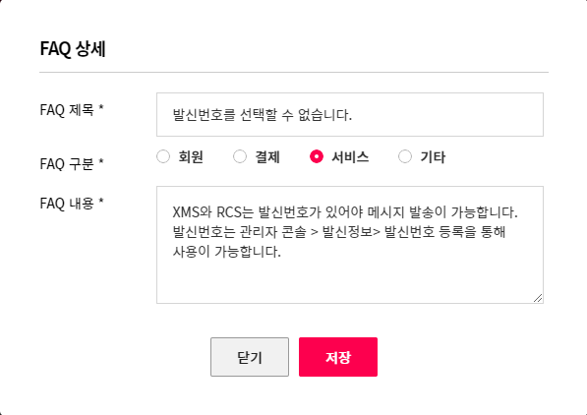
공지 > FAQ
FAQ 목록
시스템 관리자의 FAQ
강용준
1
NO. | Description
1 | FAQ - 시스템 관리자만이 FAQ을 등록/수정/삭제 할 수 있음.(본 화면은 시스템관리자 FAQ 화면)
공지 > FAQ
제목
구분
선택 ˅
검색
전체 : 00건 | 10개씩 보기 ⌵
FAQ 등록
구분 | 제목 | 등록자 | 등록일시
가입관련 | 직물재배업 품목류 | 꽌리자 | 2024-01-13 13:00
입찰관련 | 축산업 품목류 | 꽌리자 | 2024-01-12 13:00
인증서관련 | 직물재배 | 꽌리자 | 2024-01-12 13:00
가입관련 | 직물재배업 품목류 | 홍길동 | 2024-01-12 13:00
인증서관련 | 축산업 품목류 | 꽌리자 | 2024-01-11 13:00
○ 가입관련 ○ 입찰관련 ○ 인증서관련
통계
회사별 입찰실적
입찰실적 상세내역
입찰현황
입찰 상세내역
정보관리
사용자관리
<<
<
1
2
>
>>
품목정보관리
공동인증서 안내 | 업체등록절차 | 입찰업무안내

Slide 7
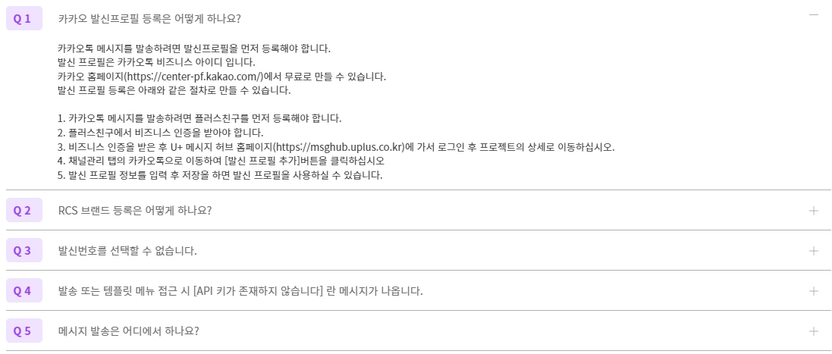
공지 > FAQ
FAQ 목록
시스템 관리자를 제외한 사용자 FAQ
강용준
1
NO. | Description
1 | FAQ - 시스템 관리자를 제외한 사용자 FAQ 화면
공지 > FAQ
가입관련 | 입찰관련 | 인증서관련
통계
회사별 입찰실적
입찰실적 상세내역
입찰현황
입찰 상세내역
정보관리
사용자관리
품목정보관리
공동인증서 안내 | 업체등록절차 | 입찰업무안내

Slide 8
공지 > 매뉴얼

Slide 9
공지 > 매뉴얼
매뉴얼 다운로드
매뉴얼 다운로드
강용준
1
NO. | Description
매뉴얼 다운로드
통계
회사별 입찰실적
입찰실적 상세내역
입찰현황
입찰 상세내역
정보관리
사용자관리
품목정보관리
공동인증서 안내 | 업체등록절차 | 입찰업무안내

